Slide 1
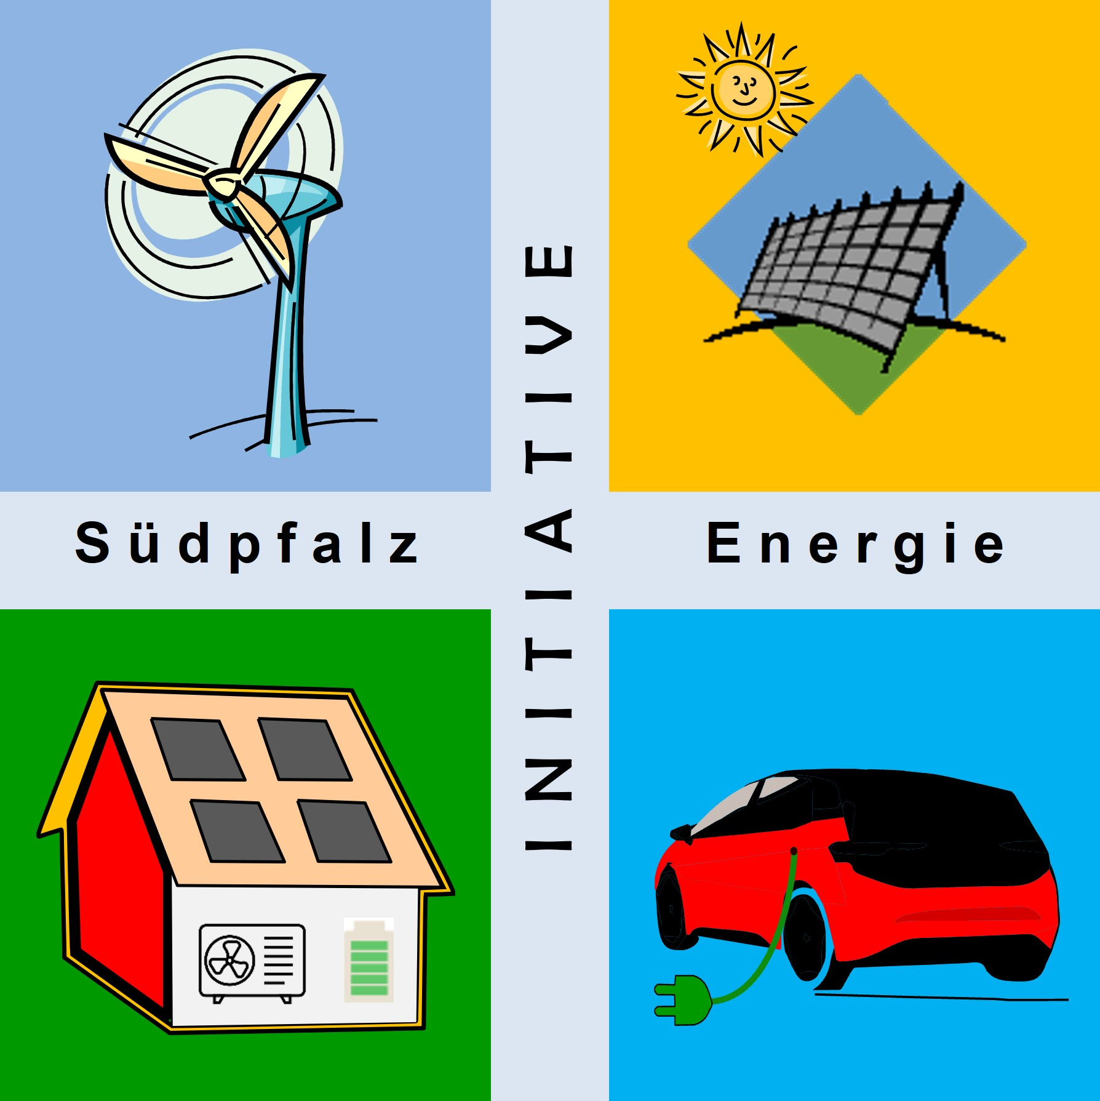



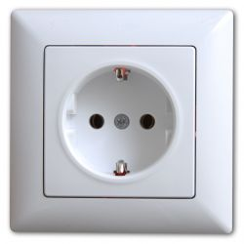
Energiewende in Rheinzabern
Windkraft - ein wichtiger Bestandteil der Energiewende
Referent:
Wolfgang Thiel
Energiewende in Rheinzabern | Windkraft ist ein wichtiger Bestandteil in der Energiewende | 07.03.2024 ISE e.V.

Slide 2
Agenda
EE-Ausbaupfad bis 2040
- RLP
- VG-Jockgrim
Grundlagen Windkraftanlagen (WKA)
Flächennutzung für WKA
Nebenwirkungen und Beteiligungen bei EE-Anlagen
in der energetischen Dorf-/Stadtgemeinschaft
Windpark-Projekt Rheinzabern
Sektorkopplung zwischen Erzeugung und Verbrauch (ProSumer)
in der Gebietskörperschaft
Fazit

Slide 3
EE-Ausbaupfad bis 2040: in RLP
Zubau-Mix, Fakten und Annahmen
1 TWh= 1 Mrd. kWh
Wasserkraft: 1 TWh/a
Biomasse: 15 TWh/a
PV-gesamt: 57 TWh/a (57%)
Biogasanlagen, vorrangig aus Reststoffen
Holz-Anlagen, vorrangig aus Abfällen
PV-Dächer (40% von PV-ges.)
100 TWh/a
Werte in %
Wind: 24 TWh/a
PV-Fassaden (10% von PV-ges.)
PV-Parkplatzüberdachungen
(5% von PV-ges.)
PV-Freiflächen (30% von PV-ges.)
Solarthermie: 3 TWh/a
AGRI-PV (10% von PV-ges.)
PV-Autobahnüberdachung
(5% von PV-ges.)
Quelle: ISE e.V.
ALLE Potenziale werden beim Zubau-Mix gebraucht!

Slide 4
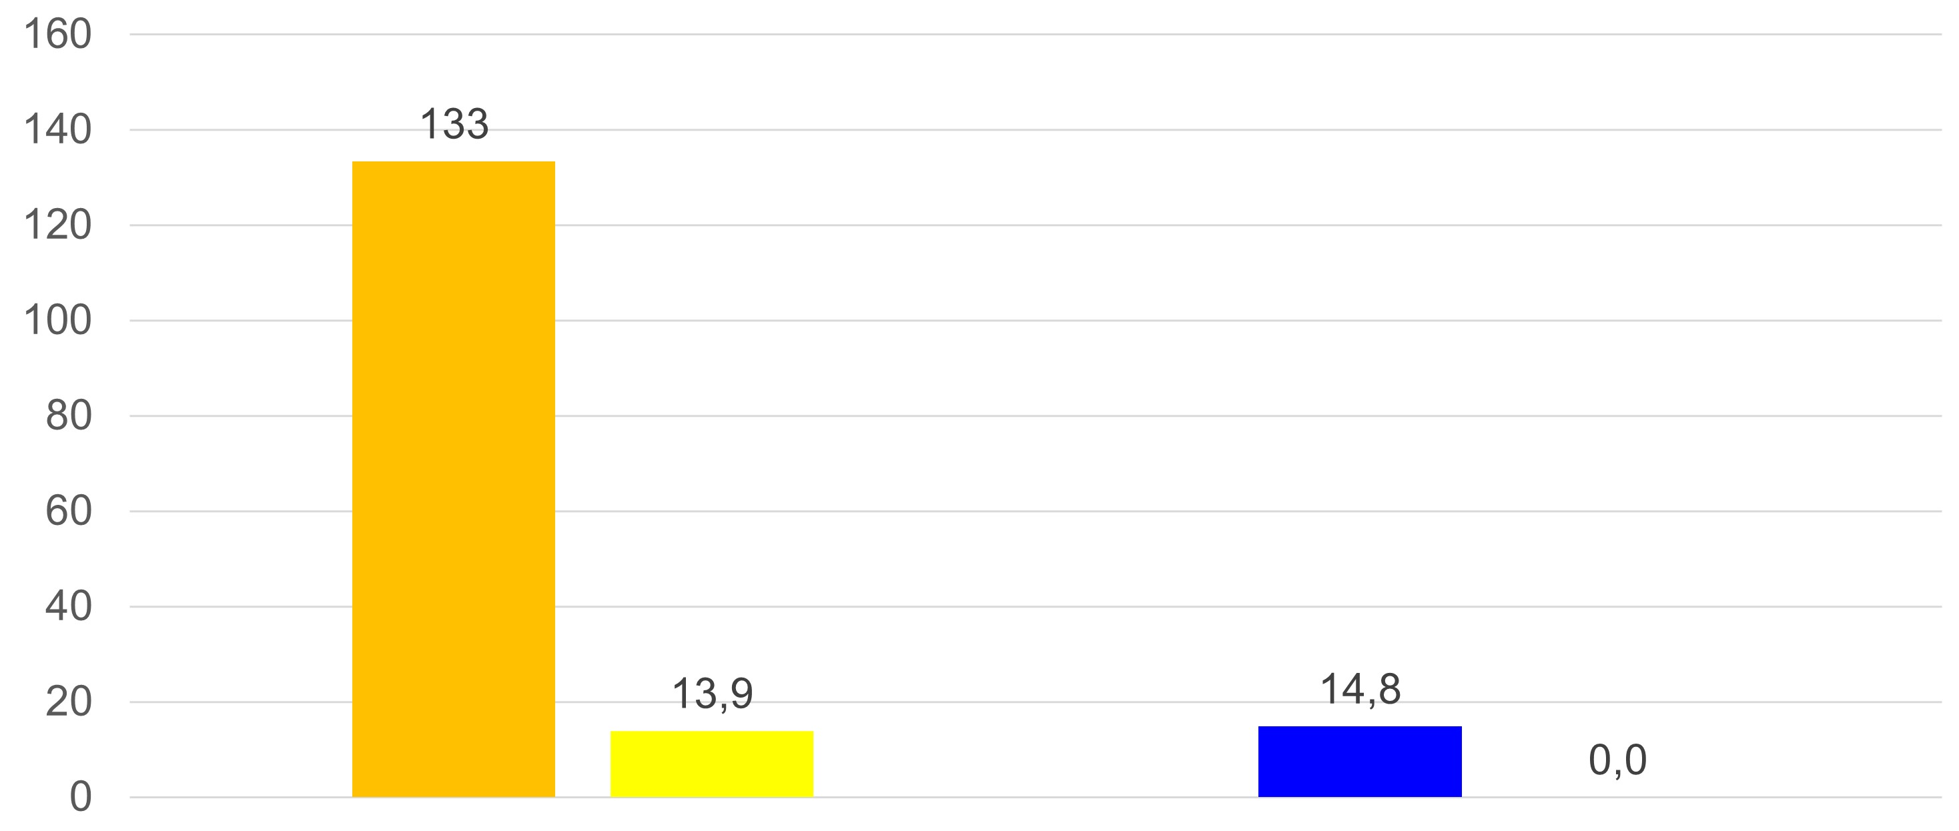
Zubau EE 2018 – 2040 in der VG-Jockgrim
PV und Wind: Soll – Ist mit Stand 1/2024
Sollwertberechnung
der Leistung für VG-Jockgrim
auf Basis der Fläche und
Ausbaupfad von RLP
Fläche RLP: 1.985.421 ha
Fläche VG Jockgrim: 4.094 ha → 0,206 % von RLP
Soll-Leistung RLP (2018-2040): PV = 64.640 MW; Wind = 7.220 MW
Soll-Leistung VG-Jockgrim (2018-2040): PV = 133 MW; Wind = 14,8 MW
MW
Quelle: ISE e.V., Marktstammdatenregister
Da der Windpark Hatzenbühl in 2017
fertiggestellt wurde, zählt er zum Bestand!
10,4%,
0,0%
Soll Ist
PV
Soll Ist
Wind
Die VG-Jockgrim hat noch einiges zu tun!

Slide 5
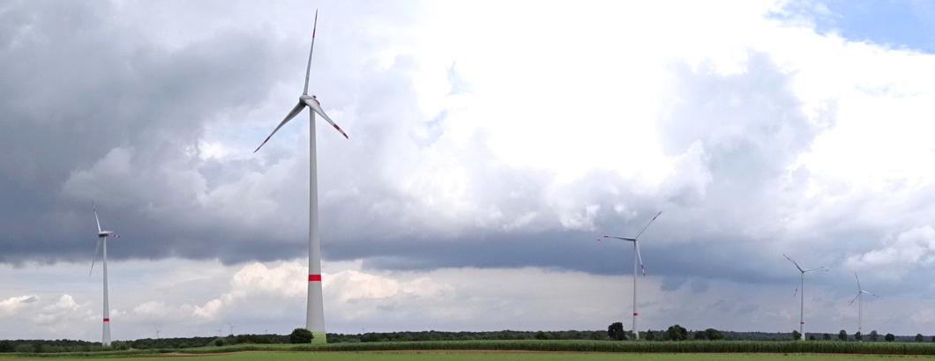
Grundlagen WKA (1)
Einführung
Windpark Hatzenbühl (Baujahr 2017)
WKA erbringen einen wesentlichen Energiebeitrag, insbesondere im Herbst, Winter sowie Frühjahr und ergänzen damit die Solarenergie, die im Frühjahr, Sommer sowie Herbst ihre Stärke hat.
WKA wandeln die Bewegungsenergie (kinetische Energie) des Windes zunächst in mechanische und dann in elektrische Energie um.
WKA haben die zweitniedrigsten Erzeugungskosten!
Quelle: ISE e.V.
Windkraftanlagen sind eine wichtige Säule bei der Energiewende!

Slide 6
Grundlagen WKA (2)
Erträge in 2023: Beispiele Wind: Hatzenbühl; PV: Hergersweiler
%
PV
Hergersweiler (Süd): Nennleistung= 14,1kWp; Ertrag= 14.9MWh, Volllaststunden= 1.059
Wind
Hatzenbühl: Nennleistung= 5*3MW, Ertrag= 41,6GWh; Vollaststunden= 2.773
Quelle: ISE e.V., Meta-Studie „Monitoring“
Windkraft- und PV-Anlagen ergänzen sich saisonal sehr gut!

Slide 7
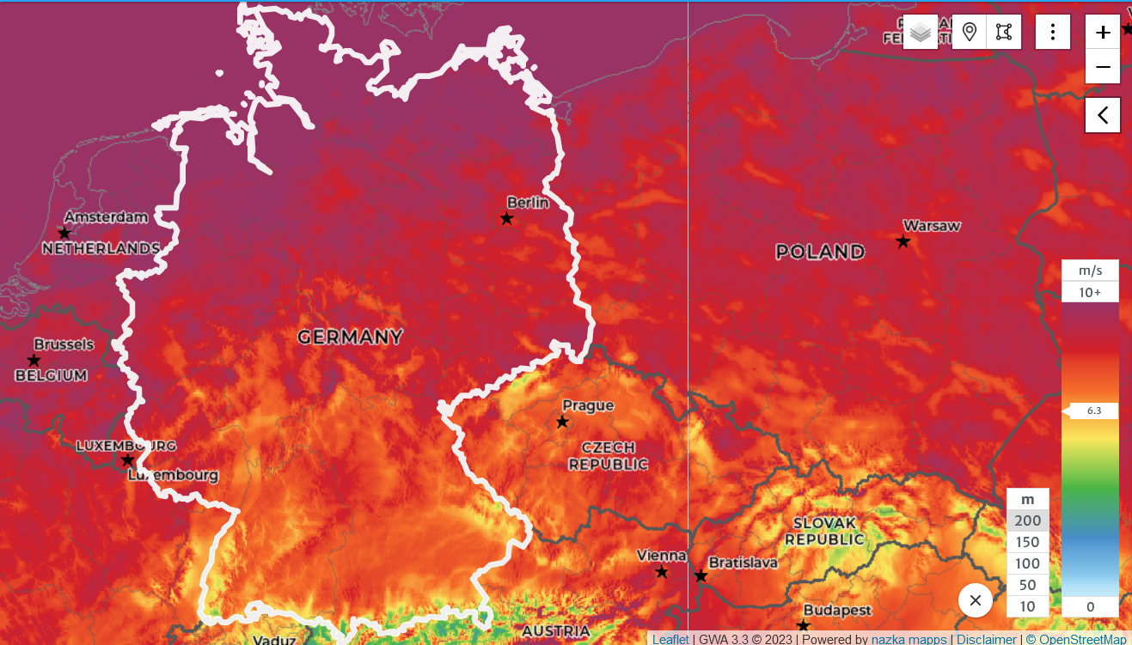
Grundlagen WKA (3)
Windatlas von D in 200 m über Grund
Quelle
Quelle: GLOBAL WINDATLAS.info
Es gibt ausreichend Wind in D, von Nord nach Süd fallende Windhöffigkeit!
Notes:
Hersteller:
Minfeld: GE
Schneeberger Hof: Enercon,
Siemens

Slide 8
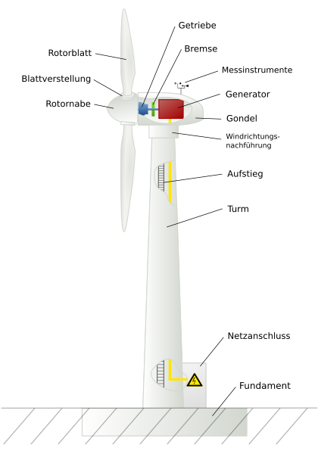
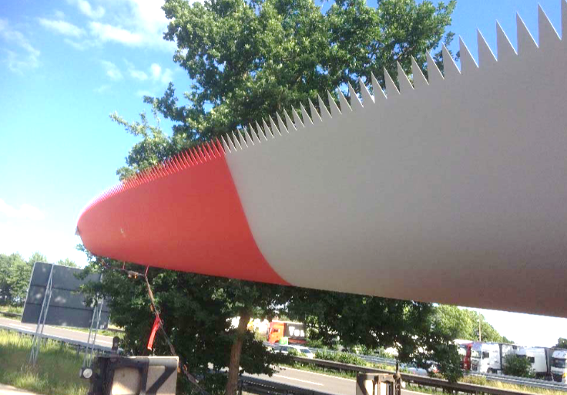
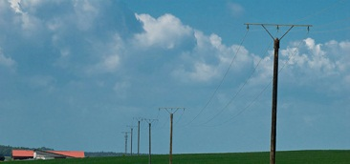
Grundlagen WKA (4)
Prinzipieller Aufbau, Entwicklung der Windrad-Leistung
P=12ρAv3A...durchströmte Flächeρ...Dichte der Luftv...Windgeschwindigkeit
Entwicklung der Windrad-Leistung
1,5 MW, Pfalzwind, Minfeld, 2004
77 m
3,3 MW, EnBW, Freckenfeld, 2018
6,0 MW, JUWI Minfeld, >2024
131 m
3,3 m
100 m
P = 1/2 *ρ*A*v³
162 m
P: Leistung
ρ : Dichte der Luft
A: durchströmte Fläche
v: Windgeschwindigkeit
134 m
„Haifischzähne“
Hinterkantenkamm
169 m
bringt ca. 3 dB Schall-
druckreduzierung ≙ 50%
Geräuschminderung
Positionslampen
Trafo
Positionslampen werden zukünftig automatisch eingeschaltet, wenn es Flugbewegungen in der Nähe gibt
10 m
Netzeinspeisung
Quelle: Gipscomm-Energie, ISE e.V.
Die Standardklasse bei den WKA-onshore liegt heute bei ≥ 6 MW!
Notes:
Hersteller:
Minfeld: GE
Schneeberger Hof: Enercon,
Siemens

Slide 9
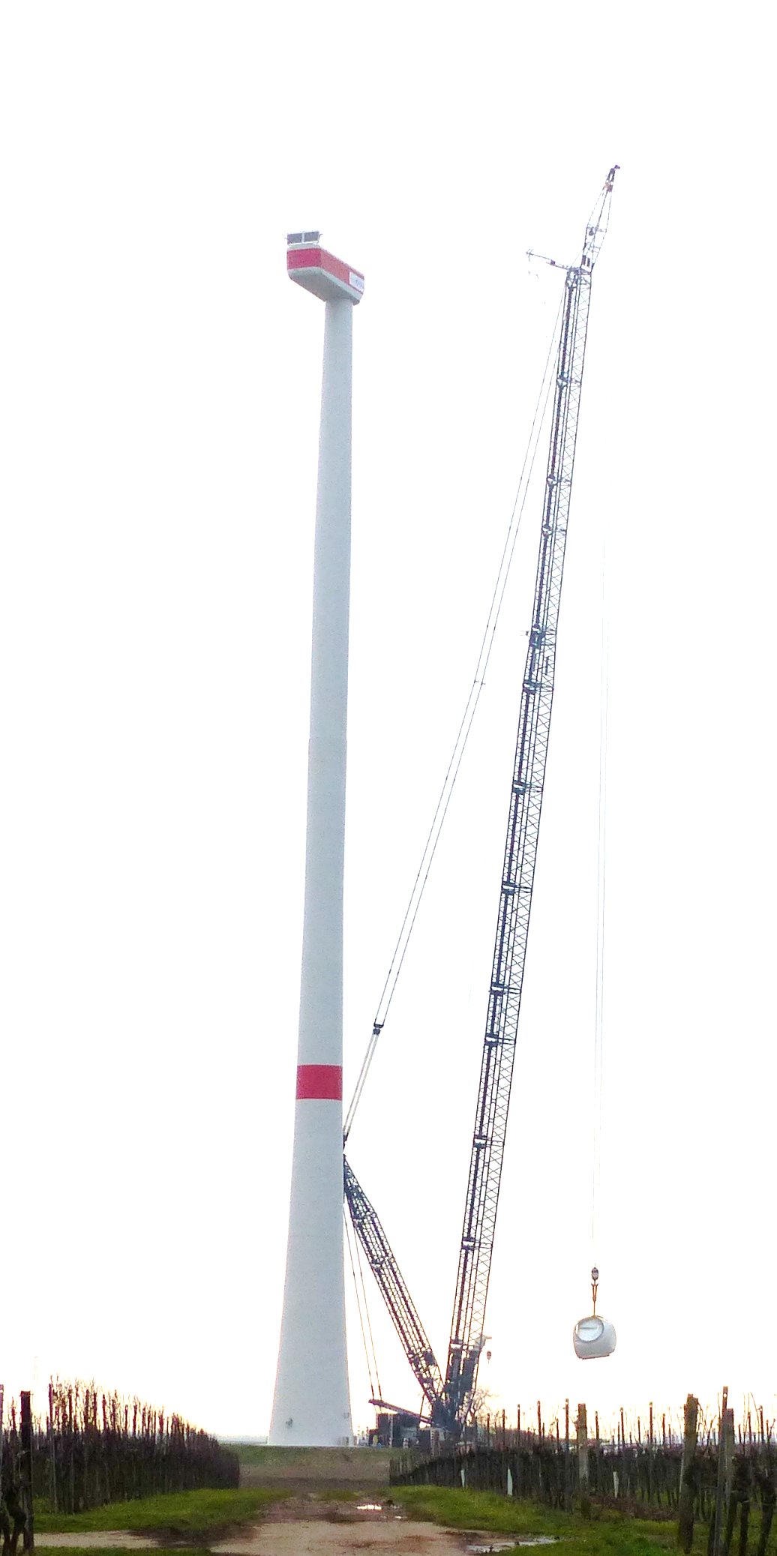
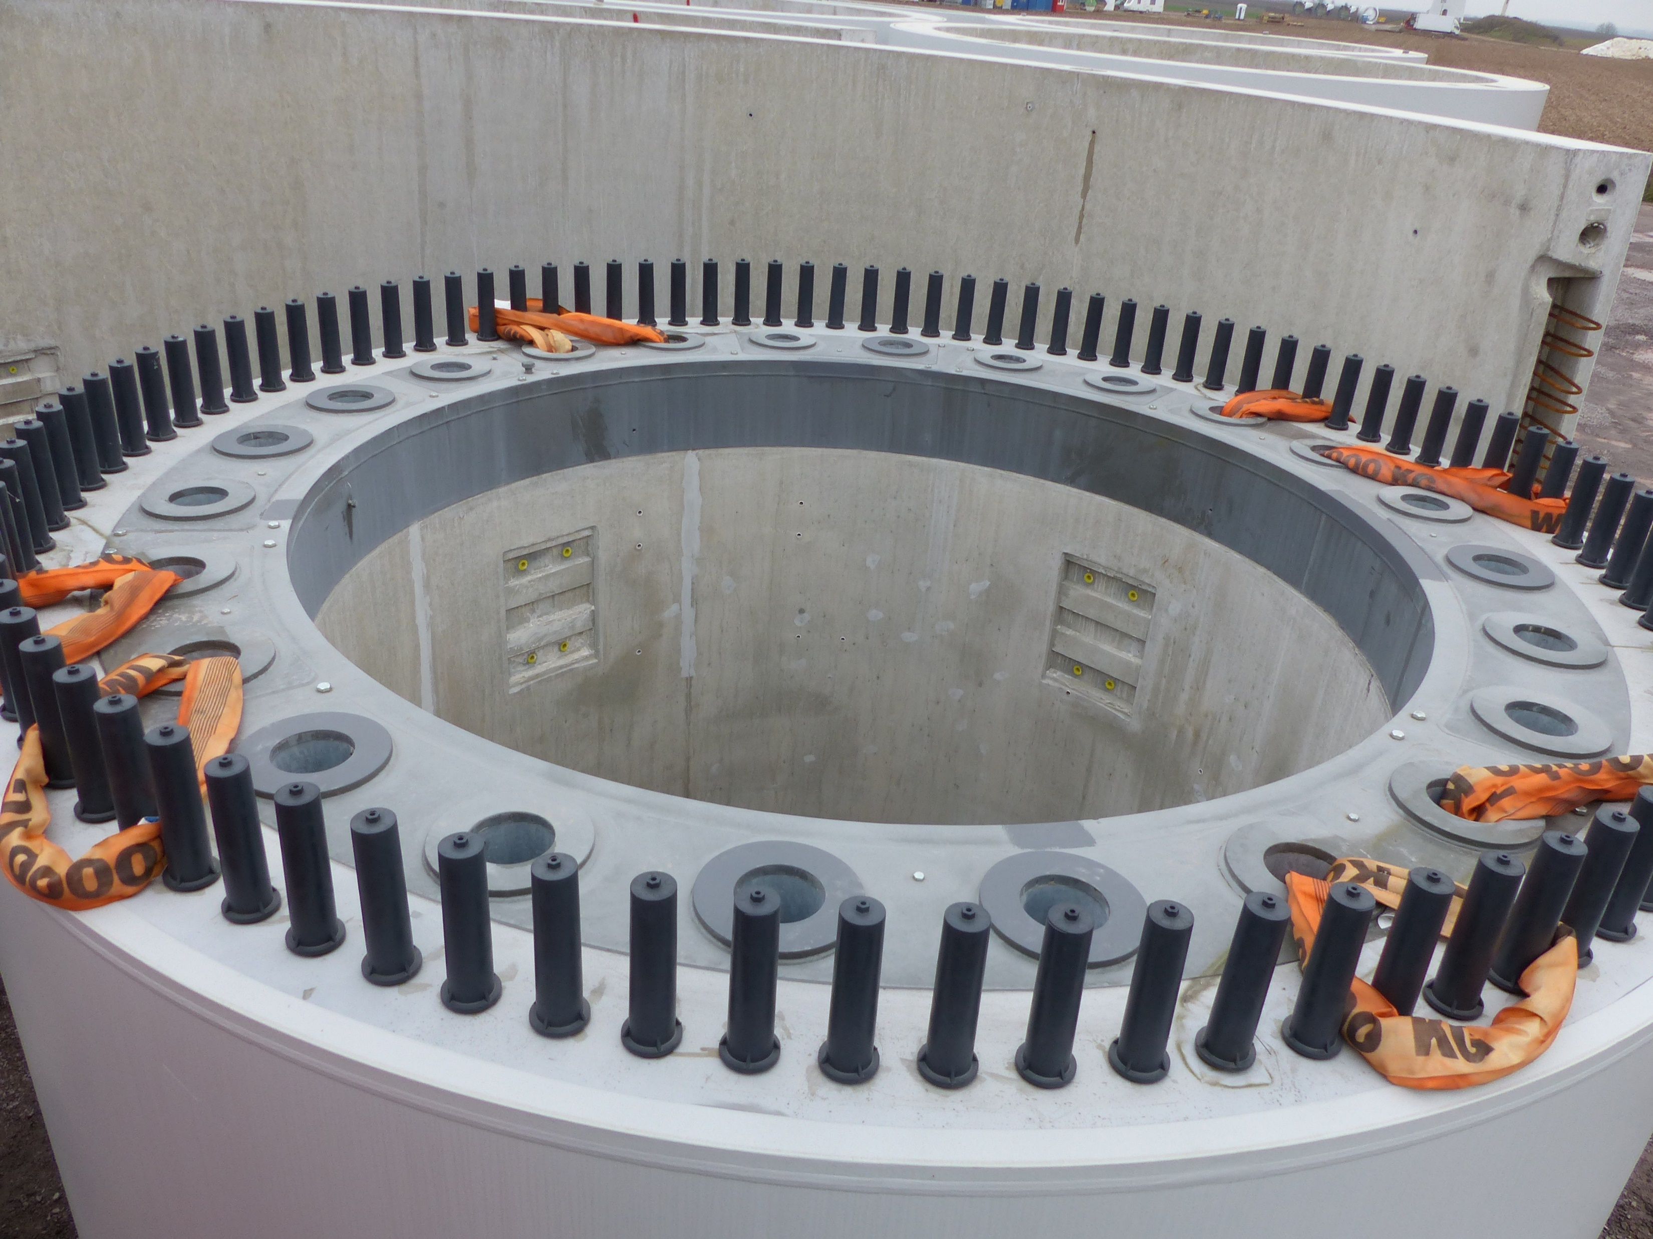
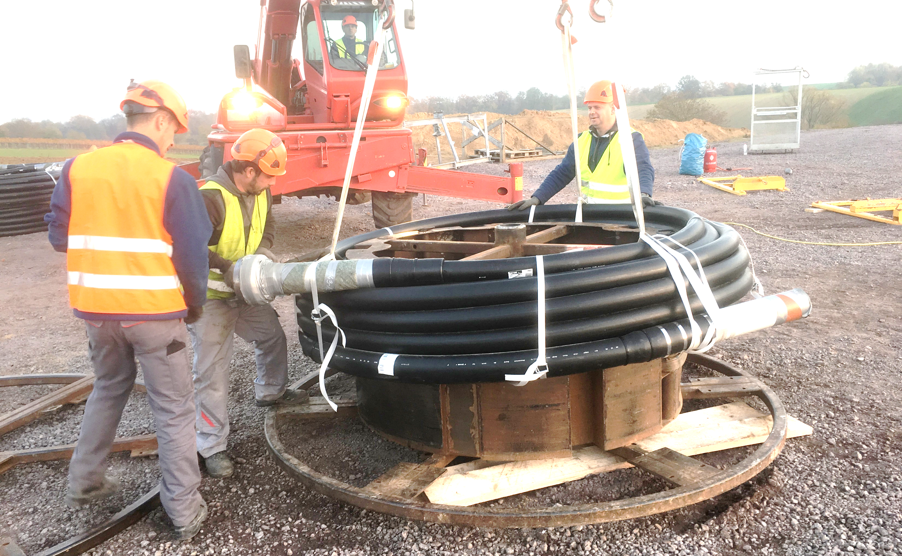
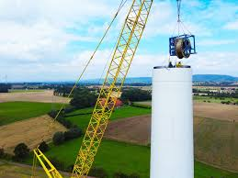
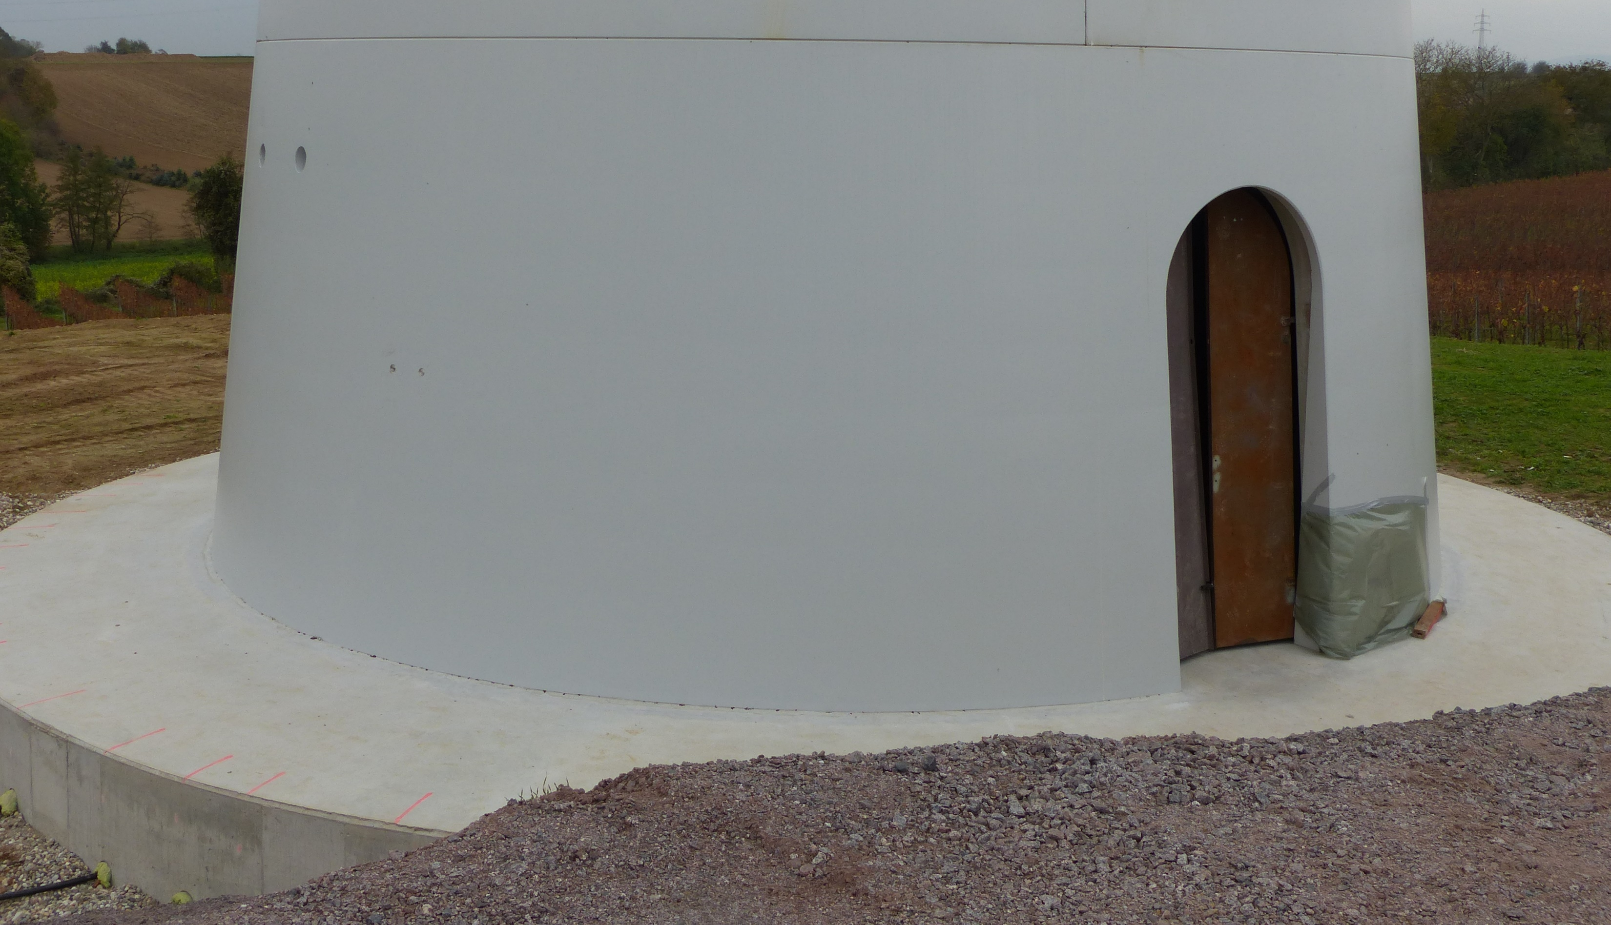
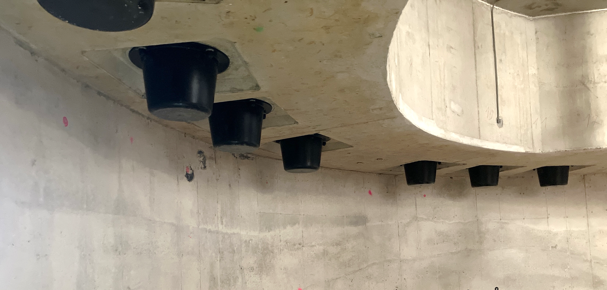
Grundlagen WKA (5)
Hybrid-Turm, Beispiel Windpark Freckenfeld
Adapterstück: Spannbeton - Stahl
Spannseil
Stahlrohr
50 m
10 m
Spannbeton-Turm
82 m
3,8 m
Fundamentkeller
Turm-Fuß
Die Spannseile halten den Turm
mit enormer Zugkraft zusammen!
Quelle: ISE e.V., WEA-Freckenfeld
Fa. Max Bögl, Hybridturm
Der Hybrid-Turm ist die „tragende Säule“
Notes:
Das Azimutsystem dient zur horizontalen Nachführung der Gondel.

Slide 10
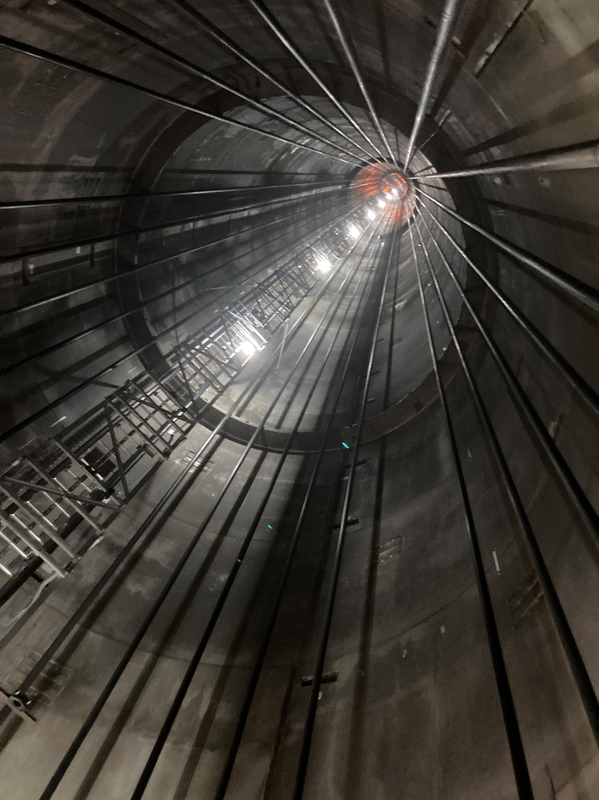
Grundlagen WKA (6)
Hybrid-Turm, Beispiel Windpark Freckenfeld
Quelle: Fa. Max Bögl
Die Spanngliedbündel halten den Turm zusammen
Notes:
Das Azimutsystem dient zur horizontalen Nachführung der Gondel.

Slide 11
Grundlagen WKA (7)
Maschinenhaus, Beispiel Windpark Freckenfeld
Schaltschränke
Wärmetauscher
(Kühler)
Getriebe
Rotorlager
Nabe mit
Rotorblätter
Arbeitsbereich der Anlage
mit Windgeschwindigkeit:
3 bis 20 m/s
(11 bis 72 km/h)
Betriebsdrehzahlbereich:
6,8 bis 12,4 U/min
Nenndrehzahl:
10,9 U/min
= ca. 270 km/h (Rotorblattspitzen)
Generator
Kupplung
Quelle: Nordex
Rotorwelle
Energieumwandlung: kinetisch → mechanisch → elektrisch
Notes:
Das Azimutsystem dient zur horizontalen Nachführung der Gondel.

Slide 12
Grundlagen WKA (8)
Turm-Fuß, Beispiel Windpark Freckenfeld
Transformator
Frequenzumrichter
Spannseile für den
Spannbeton-
Turm
MS-Schaltanlage
Turmtür
Quelle: Nordex
Hier wird die Anpassung an das Mittelspannungsnetz gemacht
Notes:
Das Azimutsystem dient zur horizontalen Nachführung der Gondel.

Slide 13
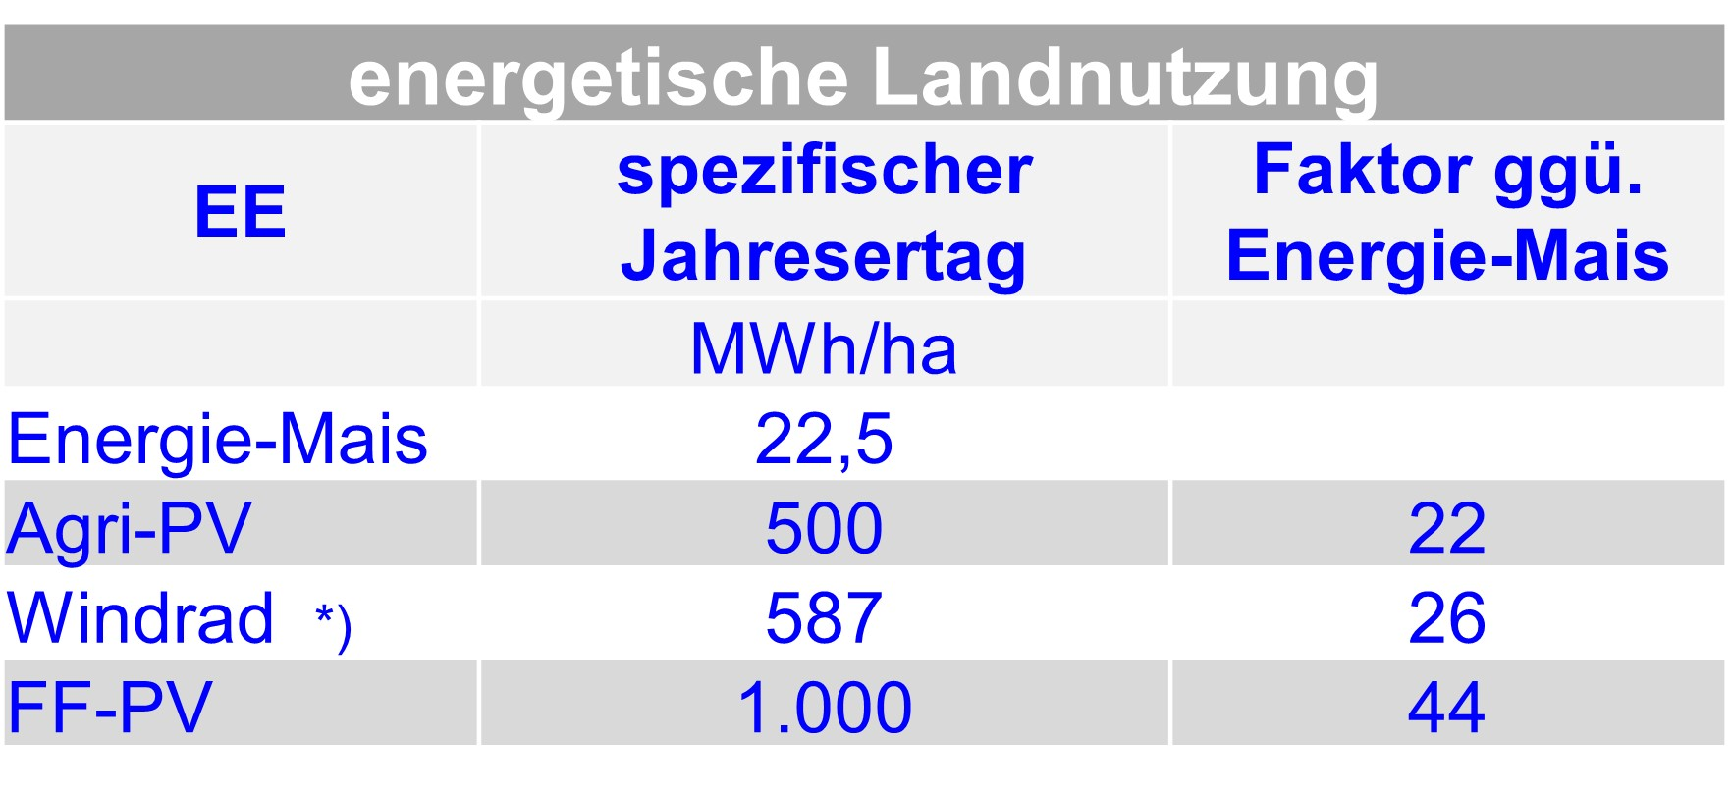
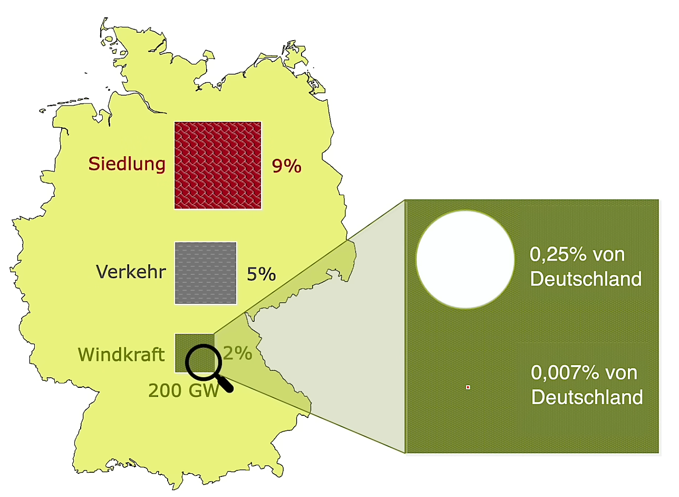
Flächennutzung für WKA (1)
Flächenanteile in D
Landwirtschaftlich genutzte Fläche: 46%
davon 60% Futtermittel
22% Nahrungsmittel
14% Energiepflanzen
*) Freckenfeld 2023: 58.740 MWh, 100ha
Rotorfläche (Projektion)
Fundamentfläche
Quelle: Prof. Quaschning,
FNR, ISE e.V.
Die vollversiegelte Fläche (Fundamente) bei WKA ist sehr gering!

Slide 14
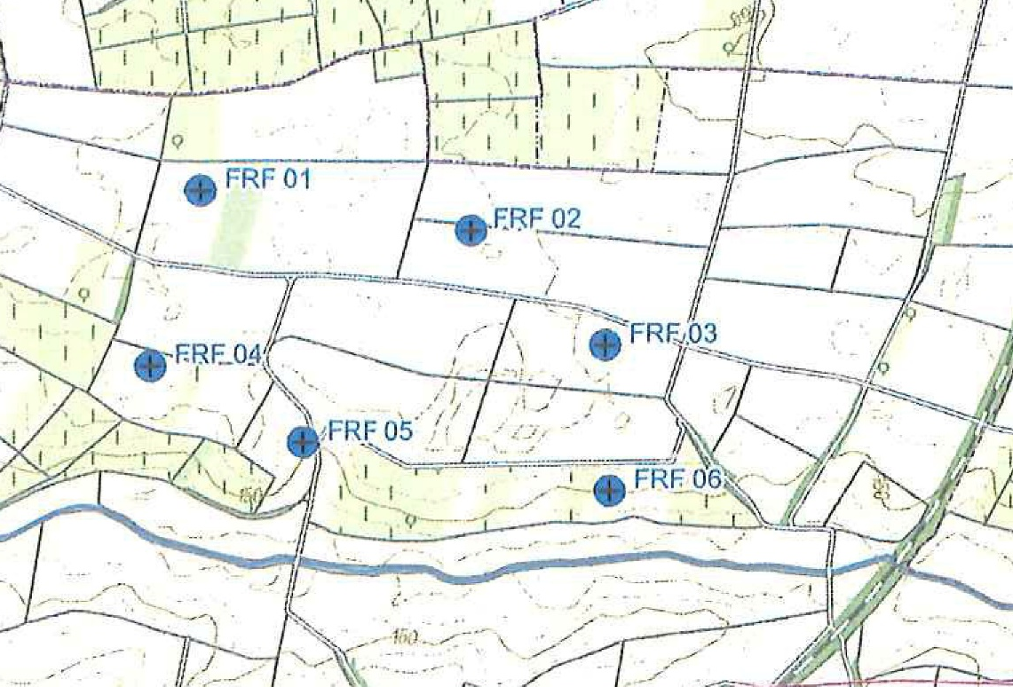
Flächennutzung für WKA (2)
Beispiel: Windpark Freckenfeld
überplante Fläche
ca. 100 ha
versiegelte Flächen/Windrad
- vollversiegelt: Fundament
ca. 500 m² = 0,05 ha
- teilversiegelt mit Schotter:
Zufahrt und Kranabstellplatz:
ca. 0,5 ha
Anteil versiegelter Fläche
6 x 0,5 ha = 3 ha
= 3%
Nutzbare landwirtsch. Fläche:
97 ha = 97%
97 % der überplanten Fläche können weiterhin landwirtschaftlich genutzt werden!
Um Flächensynergien zu nutzen, sollten PV-Freiflächenanlagen mitgeplant werden!
Notes:
Variable Spannung und Frequenz sind ein Geheimnis der Hersteller

Slide 15
Nebenwirkungen/Beteiligungen bei der energetischen Dorf-/Stadtgemeinschaft
Nebenwirkungen
EE-Anlagen haben, wie alle technische Anlagen, auch „Nebenwirkungen“, die über den unmittelbaren Standort, bis in Nachbargemeinden, hinausgehen können. Durch geeignete Maßnahmen kann die Akzeptanz bei der Bürgerschaft verbessert werden:
Windräder
- Landschaftsbild
→ Maßnahme: Beim Repowering werden die vorhanden Windräder durch Leistungsstärkere ersetzt
(z.B. 1,5 MW → 6 MW). Dadurch stehen im Endausbau weniger „Spargel“ in der Landschaft.
- Geräuschentwicklung
→ Maßnahme: Durch „Haifischzähne“ (Hinterkantenkamm) an der Rückseite der Rotorblätter kann
die Schallemission um 3 dB reduziert werden.
- Blinkende Positionslampen
→ Maßnahme: Die Positionslampen werden über Passiv-Radar-Sensoren nur dann eingeschaltet,
wenn sich Flugobjekte in bestimmter Entfernung dem Windpark nähern.
- Tierschäden
→ Maßnahme (BUND): Durch ein Antikollisionssystem werden Windräder abgeschaltet, wenn Vögel
bestimmter Art in der Nähe sind.
Verkehr etc. machen größere Schäden als Windräder (ZDF, frontal vom 05.03.2024 Windräder)!
PV-Freiflächenanlagen
- Flächenverbrauch
→ Maßnahme: Mit einem Biodiversitätskonzept werden bessere Ökowerte erreicht als z.B. bei einem
Maisacker für Biogas-Anlagen!
Durch geeignete Maßnahmen werden die Nebenwirkungen minimiert!

Slide 16
Nebenwirkungen/Beteiligungen bei der energetischen Dorf-/Stadtgemeinschaft
Beteiligungen
Anders als bei Großkraftwerken aus der fossilen Welt, sind die Anlagen der EE (Windkraft- und PV-Anlagen) dezentral in den Gemarkungen von Gemeinden aufgestellt.
Dieser Sachverhalt ermöglicht, dass alle in einer Gebietskörperschaft an den Investitionen und Erträgen teilhaben und profitieren können:
- Landwirte, auf deren Fläche die EE-Anlagen gebaut werden:
→ angemessene Pachterlöse, Einkommensbeitrag für die Landwirtschaft
- Gemeinden und Nachbargemeinden, die die Zuwegung und Infrastruktur zur Verfügung stellen:
→ Beteiligung an den Pachterträgen und z.B. mit einer AöR mit Solidarpakt außerhalb des Haushalts.
Mit den Erträgen können freiwillige Aufgaben im Haushalt der Gemeinden finanziert werden.
Beispiel: Rhein-Hunsrück-Kreis!
- Bürger:innen, die mit den „Nebenwirkungen“ leben:
→ Beteiligung z.B. über eine Bürger-Energie-Genossenschaft (→ BenSüdpfalz)
- Alle Beteiligten können davon profitieren
→ durch einen günstigen Strompreis
- Naturschutz profitiert
→ durch Ausgleichsmaßnahmen mit Biodiversitätskonzept
Beteiligungen von Gemeinden und Bürger:innen erhöhen die Akzeptanz für EE-Anlagen!
ALLE profitieren davon! Der Rhein-Hunsrück-Kreis ist Vorreiter!

Slide 17


Nebenwirkungen/Beteiligungen bei der energetischen Dorf-/Stadtgemeinschaft
Rhein-Hunsrück-Kreis: faire Beteiligungen an den Erträgen bei Windparks
Die Energie-Helden der Energiewende im Hunsrück
In solidarischer Gemeinschaft haben Kommunen mit Windparks einen
Solidarpakt mit den Nachbarkommunen geschlossen, die zwar in der Nähe
des Windparks liegen, aber keine Pachteinnahmen bekommen.
Im fair ausgehandelten Solidarpakt fließen Windpachteinnahmen auch an die Nachbargemeinden. Neid und Missgunst, oft die Quelle von Ablehnung und Widerstand, konnten so überwunden werden.
Es ist phänomenal, was sich im Landkreis Rhein-Hunsrück in den letzten 10 Jahren an Wohlstand, bürgerlichem Engagement und wirtschaftlicher Stärkung mit Hilfe von Klimaschutzmaßnahmen entwickelt hat. In den neunziger Jahren hatte der Kreis mit hoher Arbeitslosigkeit, geringer kommunaler Finanzkraft und Abwanderung zu kämpfen
Heute ist der Schuldenstand der Kommunen bei nur 20% des Landesdurchschnitts von Rheinland-Pfalz und die Kommunen haben Kapitalrücklagen von 85 Millionen Euro, um in notwendige dörfliche Infrastruktur zu investieren.
Quelle: 04.09.2019
Sonnenseite, Franz Alt
Hans-Josef Fell
SWR-Video "So geht Klimaschutz! Die Energiewender vom Hunsrück".
Rhein-Hunsrück-Kreis: Vorbild für Solidargemeinschaft und Akzeptanz für EE! Chapeau!
Notes:
Die Energiewende hat mehrere Dimensionen:
- ökologische
- klimatische
- wirtschaftliche
Sicherheitstechnische
Wir kaufen die fossilen Energieträger aus Staaten, die es mit den Menschenrechten nicht so ernst nehmen. Saudi-Arabien z.B. kauft mit den Öl-Dollars Waffen (auch von uns) um diese dann bei ihren Konflikten einzusetzen. Mit all den Folgen, die wir täglich im Fernsehen beobachten können.
Wollen wir das?

Slide 18
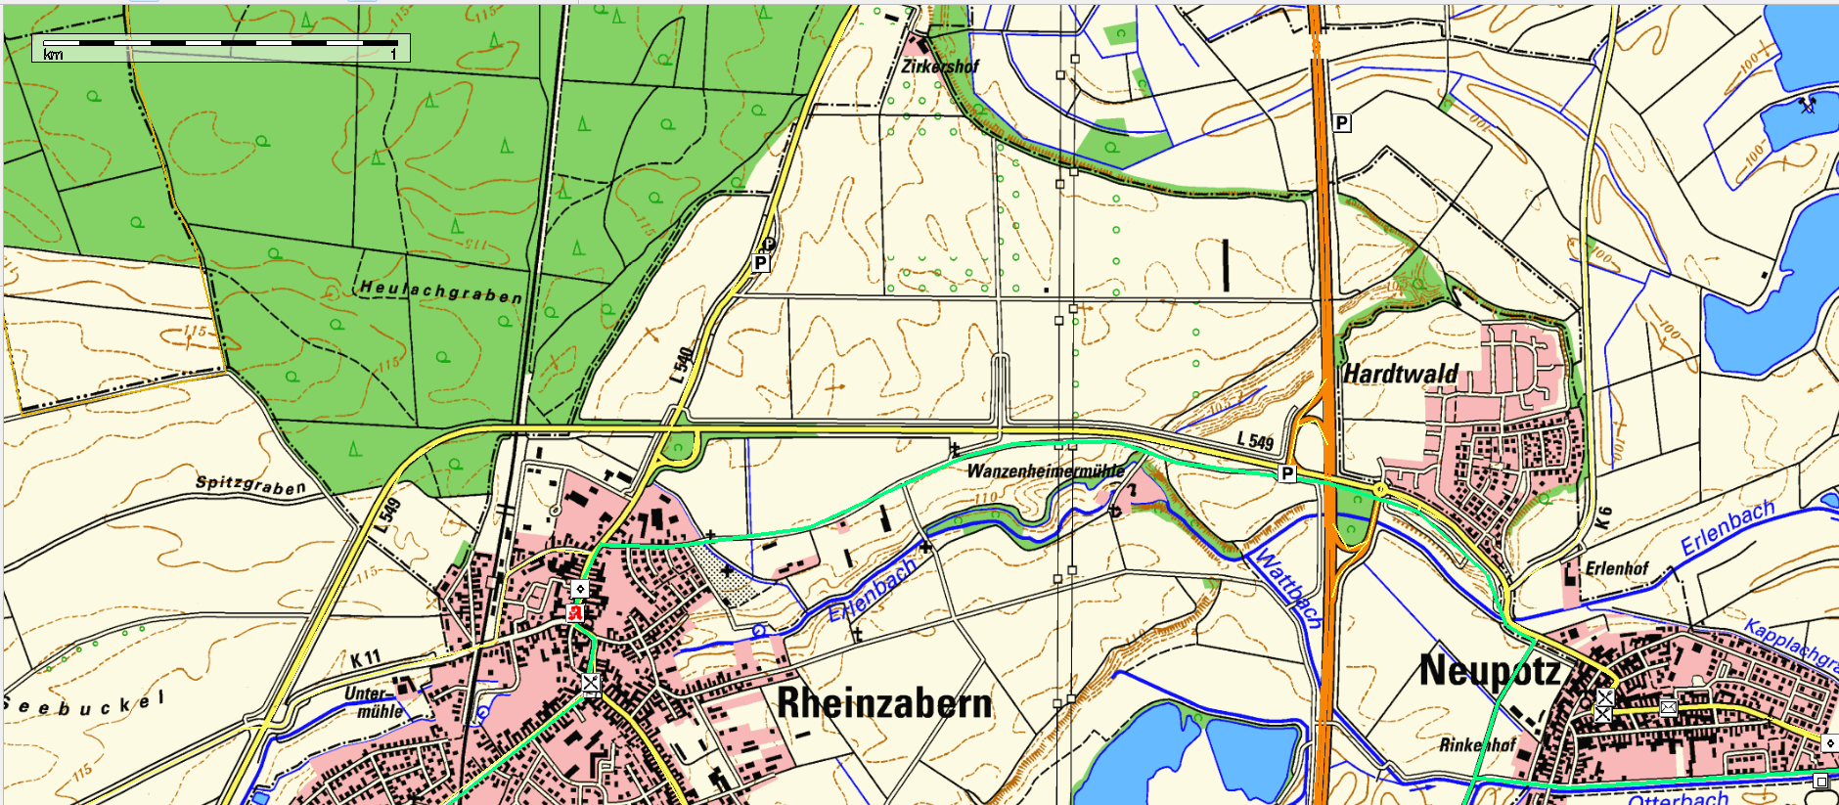
Windpark Rheinzabern
grober Lageplan und Ausbauleistung
4 Windräder
à 5,6 bis 7,2 MW
Mit dem Ertrag des Windparks können bilanziell ca. 16.000 Haushalte versorgt werden!
Der Windpark ist deshalb ein wichtiger Beitrag für die Energiewende in der VG-Jockgrim!

Slide 19
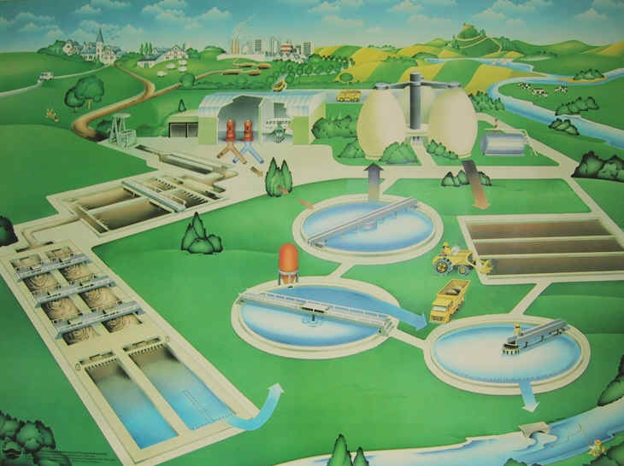
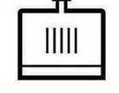
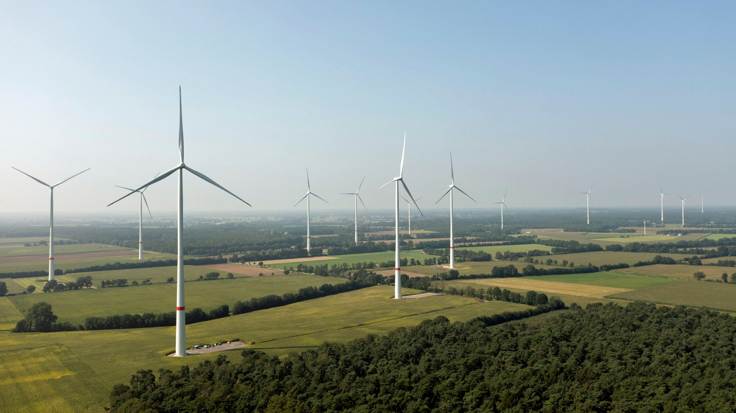

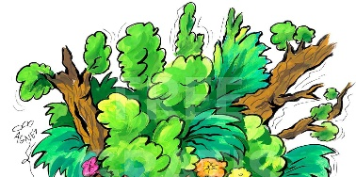
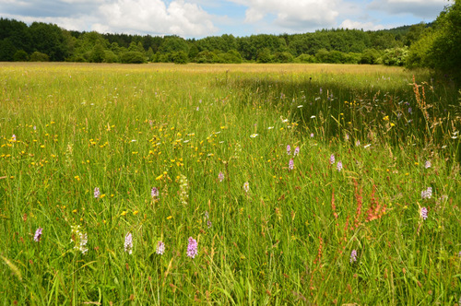
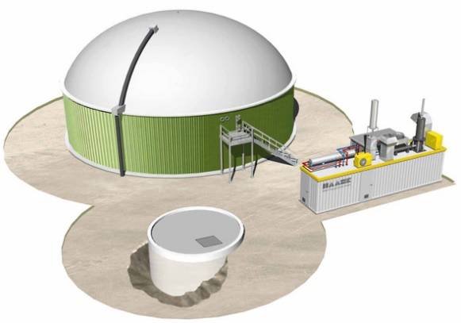
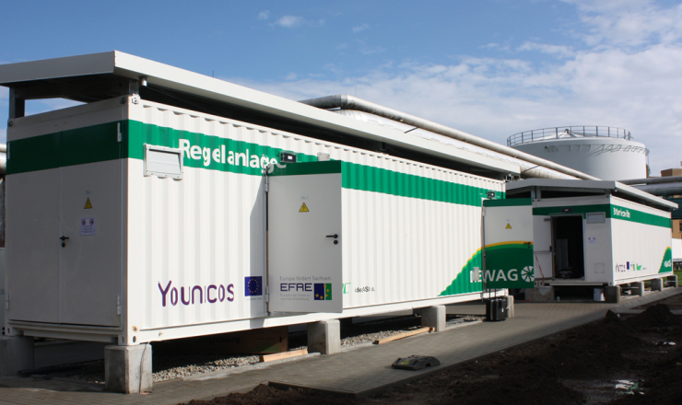
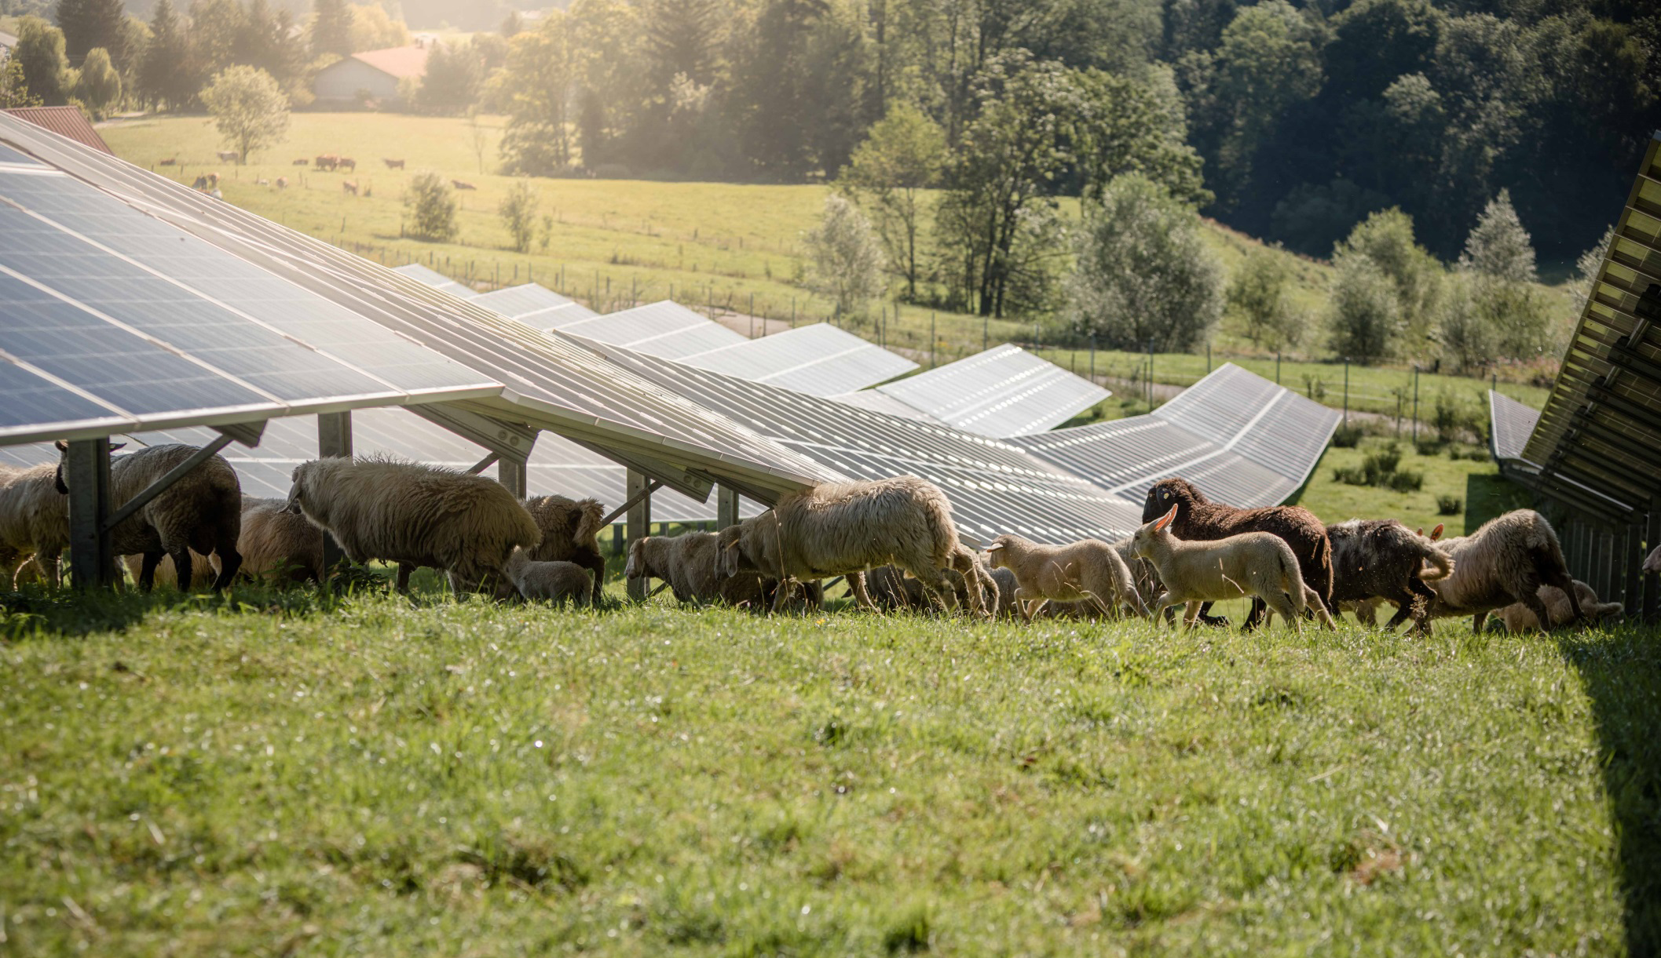
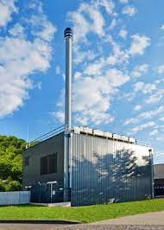
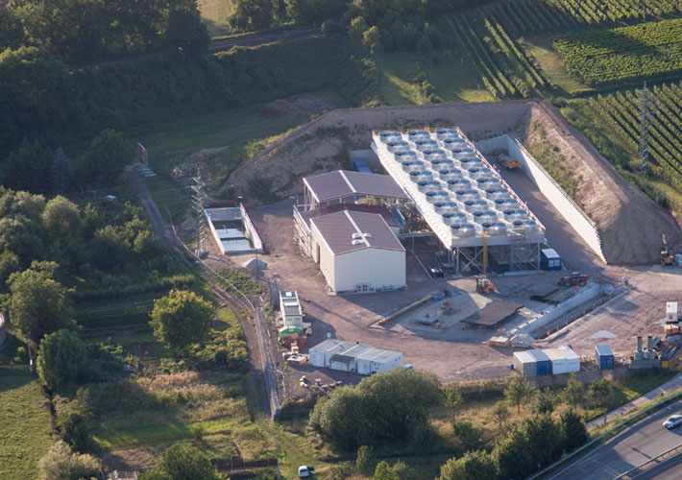
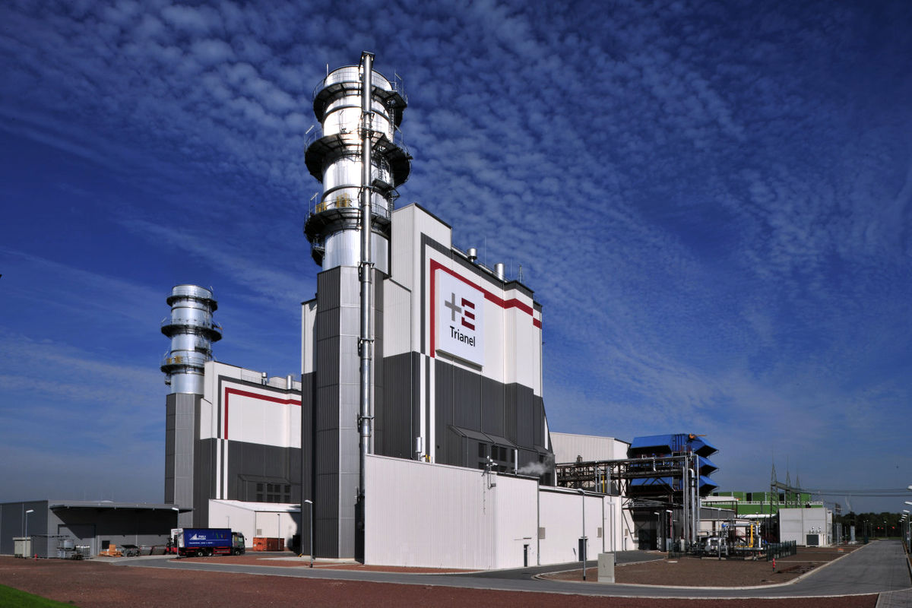
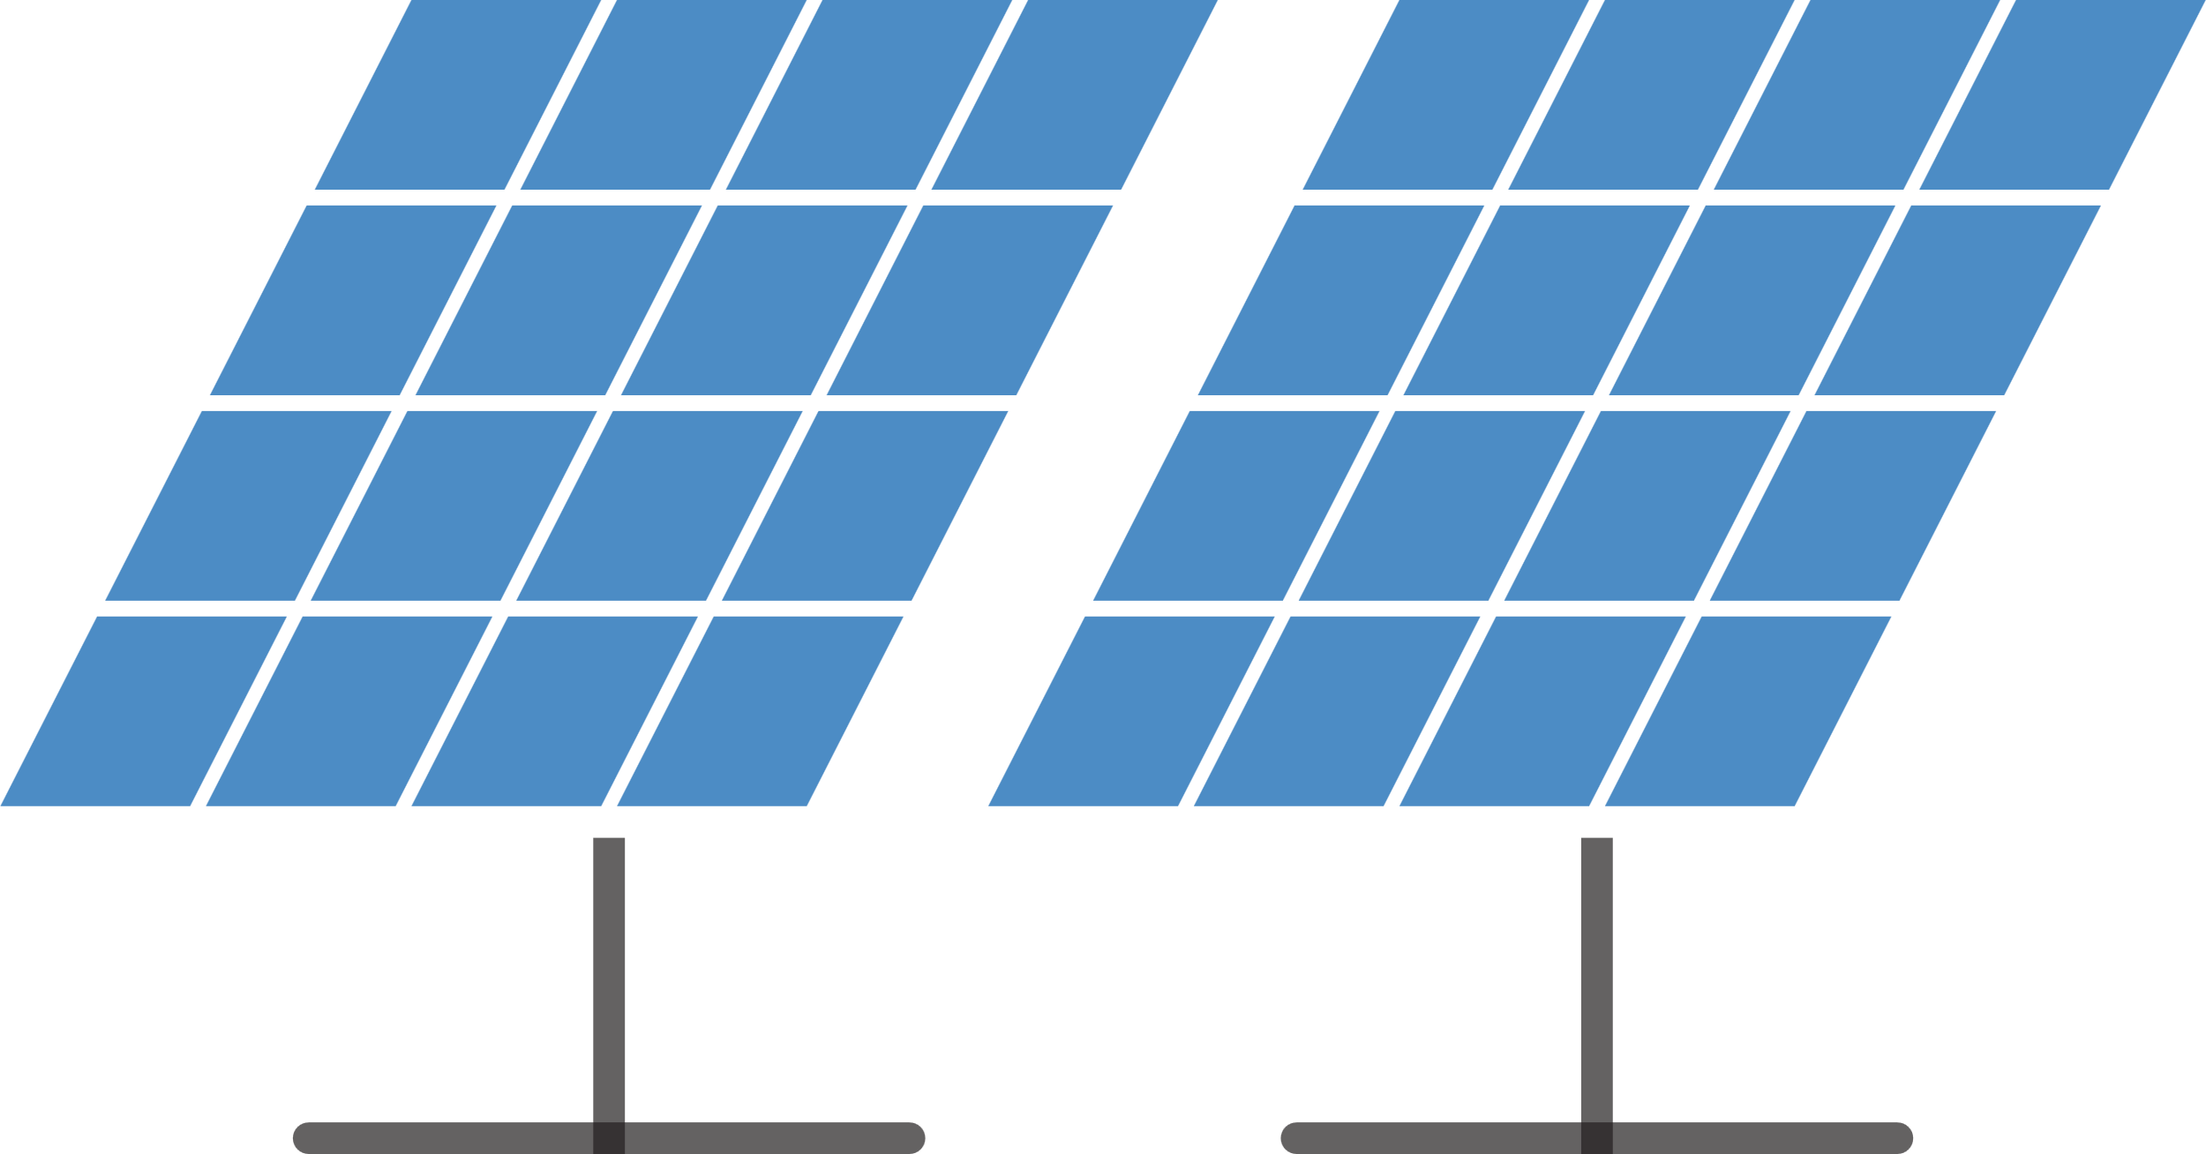




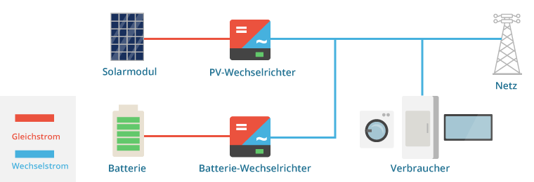
Sektorkopplung (ProSumer))in der Gebietskörperschaft
Funktionsprinzip und Komponenten: Bausteinkasten
Dorf/Stadt/VG/LK
Quelle: ISE e.V.
O₂
Elektrolyseur
Daten-
netz
Überschussstrom
Klär- anlage
Biotop-Inseln
EMS
H₂
Windpark
CH₄
CH₄
Methan
Groß-Akku
Biogasanlage
(Bio-Abfälle)
CO₂
CO₂
Methanisierung
Flächen-/Infrastruktur-Synergien nutzen
PV-FF-/Agri-PV-Anlage
110 kV/20 kV/Ortsnetz
Wohn-/öffentl.
Gebäude
„ProSumer“
Betriebe/Firmen
„ProSumer“
Heiz-
werk
Solar-
Thermie
Tiefe-
Geo- thermie
GuD-KW
Bio-
masse
MHKW
Gas-
netz
mit
Spei-
cher
Ab-
Wärme
Strom-
netz
Wärmenetz
Der ProSumer garantiert wirtschaftliche Autarkie!

Slide 20
Fazit
Beim EE-Zubau-Mix spielen PV und Wind die dominierende Rolle!
Trotz notwendigem Windpark-Zubau werden durch das Windpark-Repowering mit > 6 MW-Windräder die Anzahl der „Spargel“ im Endausbau ggü. heute reduziert!
Windparks und PV-Freiflächenanlagen bringen gute Erträge für Landwirte, Gemeinden und Bürgerenergiegenossenschaften!
Beteiligungen von Gemeinden und Bürger:innen erhöhen die Akzeptanz für EE-Anlagen!
Sektorkopplung zwischen Erzeugung und Verbrauch (ProSumer) in den Gebietskörperschaften stärkt die wirtschaftliche Eigenversorgung!“
ProSumer in privaten Haushalten
27.03.2024 19:00 Uhr Jockgrim, Bürgerhaus
17.04.2024 19:00 Uhr Germersheim, Bürgerhaus
ProSumer in KMU
07.05.2ß24 19:00 Uhr Rülzheim,
Eventhaus am See

Slide 21

!100% !
Projekt-Team
Wolfgang Thiel (Projektleiter und PPT-Ersteller)
Frieder Wambsganß (Lektor)
Wolfgang Fedderken
Prof. Dr. Karl Keilen
Dr. Gerhard Lausterer
Michael Linder
Volker Wander
2040
Vielen Dank für Ihre Aufmerksamkeit
Wolfgang Thiel, Vorsitzender
Initiative Südpfalz-Energie (ISE e.V.)
www.i-suedpfalz-energie.de/
Tel.: +49 172 7419812
eMail: wolfgang@thiel-wt.de

